Slide 1

题目：因果推断与建模方案分享
主讲人：欧阳滨滨
队伍名称：鹅山剑客

Slide 2
目录
01
02
03
团队介绍
解题思路与方案
创新点总结

Slide 3
PART
01
团队介绍

Slide 4

团队介绍
欧阳滨滨
nlp算法工程师
联通（广东）产业互联网有限公司
厦门大学 学士

Slide 5
PART
02
解题思路与方案

Slide 6
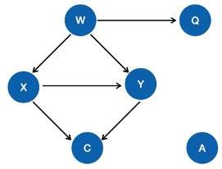
解题思路与方案---因果分析
分离出A
卡方独立性检验、斯皮尔曼相关性检验
分离出C
基于模型的独立性检验
最终可以得到W$∪$Q、C、A三个变量集合

Slide 7

解题思路与方案---因果分析---分离出A
U：所有变量的集合
S1={a|a∈U,a与X不独立 或 a与Y不独立}
S2={a|a∈U-S1,a与S1中的某变量不独立}
S=S1 $∪$ S2
由于没有明显的证据证明U-S中的变量不属于A，所以我们认为A=U-S

Slide 8
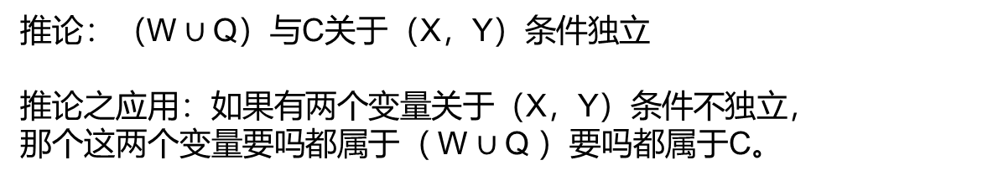
解题思路与方案---因果分析---分离出C
推论：（W $∪$Q）与C关于（X，Y）条件独立
推论之应用：如果有两个变量关于（X，Y）条件不独立，
那个这两个变量要吗都属于（ W $∪$Q ）要吗都属于C。
万事具备，只差：独立性检验的工具

Slide 9
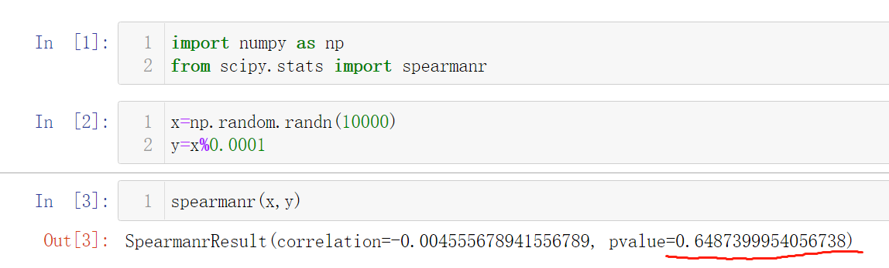
解题思路与方案---因果分析---分离出C
1、漏检：许多变量不相关，但是也不独立，
所以只用相关性检验筛选，容易漏筛不独立的关系
2、由于Y是连续值，常规的统计学手段也难以做条件独立检验
例子：
x,y不相关，但是也不独立

Slide 10
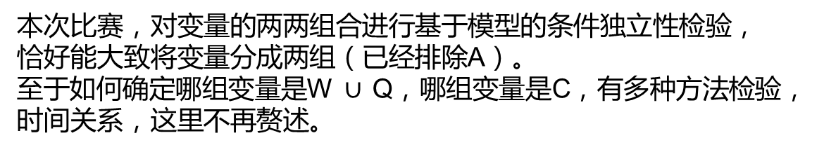
解题思路与方案---因果分析---分离出C
基于模型的条件独立性检验：
对于变量a，如果在原输入(X,Y)的基础上，加上变量b作为额外输入，能使得模型对于a的预测更准确，那么a、b关于（X,Y）条件不独立。
本次比赛，对变量的两两组合进行基于模型的条件独立性检验，恰好能大致将变量分成两组（已经排除A）。
至于如何确定哪组变量是W $∪$Q，哪组变量是C，有多种方法检验，时间关系，这里不再赘述。

Slide 11
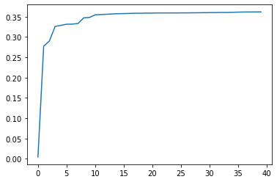
解题思路与方案---因果分析---分离出C---V_16为例
额外加入的变量 | V_16预测误差
V_16 | 0.004581
V_15 | 0.277406
V_9 | 0.290067
V_7 | 0.32599
V_25 | 0.328739
V_24 | 0.331479
V_6 | 0.331747
V_37 | 0.333207
V_31 | 0.347109
V_8 | 0.348174
V_29 | 0.354605
V_39 | 0.35535
V_19 | 0.355941
V_2 | 0.356882
V_28 | 0.357422
V_12 | 0.357589
V_14 | 0.358073
V_11 | 0.358554
V_5 | 0.35858
V_26 | 0.358939
V_10 | 0.358979
V_30 | 0.359228
V_20 | 0.359229
V_32 | 0.35924
V_27 | 0.359264
V_38 | 0.359371
V_13 | 0.359383
预测误差
根据预测误差排序的变量序号
在这个例子中V_15,V_9,V_7,V_25,V_24明显能提升模型对于V_16的预测准确性
所以V_15,V_9,V_7,V_25,V_24,V_16是同一集合

Slide 12
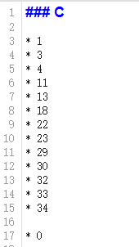
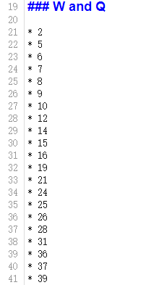
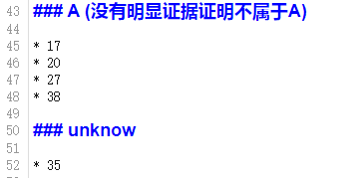
解题思路与方案---因果分析---变量分离结果

Slide 13
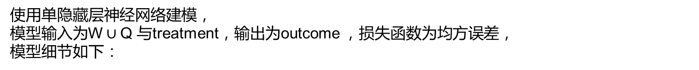
解题思路与方案---建模
使用单隐藏层神经网络建模，
模型输入为W $∪$Q 与treatment，输出为outcome ，损失函数为均方误差，
模型细节如下：
1. 对于outcome需要做一下标准化处理，将其按照treatment分组，使其各组的均值为0。良好的输入输出处理有利于提升模型的性能。
2. 由于神经网络难以处理序信息。所以对于每个连续变量，都按大小计算出序号，作为额外连续特征加入神经网络中。
3. 对于每个输入的连续变量，需要将其归一化到0均值1方差。良好的输入输出处理有利于提升模型的性能。
4. 由于输入中存在Q集合，容易造成过拟合，所以需要在加上dropout缓解。

Slide 14
PART
03
创新点总结

Slide 15
创新点总结
1、使用基于模型的条件独立性检验
2、在神经网络模型中添加进变量的序特征

Slide 16
PART
04
一些问题

Slide 17
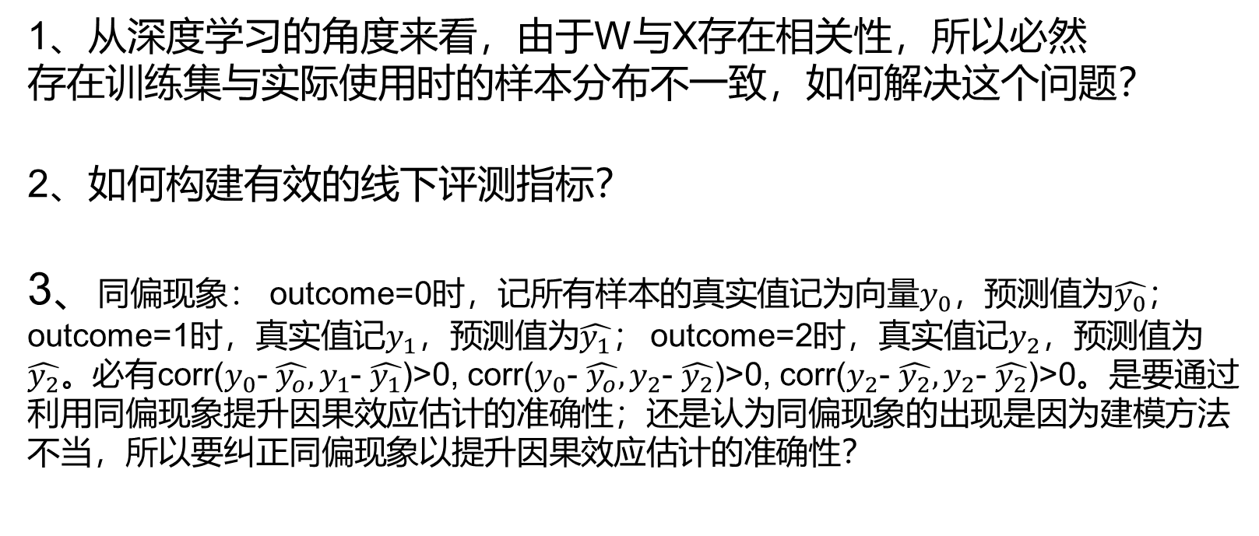
一些问题
1、从深度学习的角度来看，由于W与X存在相关性，所以必然
存在训练集与实际使用时的样本分布不一致，如何解决这个问题？
2、如何构建有效的线下评测指标？
3、同偏现象： outcome=0时，记所有样本的真实值记为向量$y_{0}$，预测值为$\hat{y_{0}}；$ outcome=1时，真实值记$y_{1}$，预测值为$\hat{y_{1}}；$ outcome=2时，真实值记$y_{2}$，预测值为$\hat{y_{2}}。$必有corr($y_{0}$- $\hat{y_{o}}{, y}_{1}$- $\hat{y_{1}}$)>0, corr($y_{0}$- $\hat{y_{o}}{, y}_{2}$- $\hat{y_{2}}$)>0, corr($y_{2}$- $\hat{y_{2}}{, y}_{2}$- $\hat{y_{2}}$)>0。是要通过利用同偏现象提升因果效应估计的准确性；还是认为同偏现象的出现是因为建模方法不当，所以要纠正同偏现象以提升因果效应估计的准确性？

Slide 18
主办单位：
世界人工智能大会组委会办公室
承办单位：
九章云极DataCanvas、机器之心、上海市人工智能行业协会、天池

